Slide 1
EventDB: 基于NoSQL的高能物理科学大数据管理系统
程耀东
中科院高能所计算中心
chyd@ihep.ac.cn
2016-12-13

Slide 2
传统的数据处理平台架构
存储和计算分离
CPU
CPU
CPU
CPU
存储网络
IO瓶颈
CPU
CPU
CPU
CPU
分布式文件系统
存储服务器
存储客户端
存储区
计算区

Slide 3
高能物理海量数据管理的挑战
  高能物理实验数据已经超过200PB，未来将会超过1EB，管理事例数将达到千万亿级别
  海量实验数据需要高效管理与分析，传统方式采用文件管理，难以满足需求
基于文件和NOSQL数据索引的融合数据管理架构

Slide 4
研究思路
基于单域的事例文件管理
跨域的事例数据管理
万亿级事例
数据库
基于文件的事例读取与分析
基于事例的并行处理
基于文件的事例过滤和筛选
基于数据库的事例过滤和筛选
事例特征抽取
事例索引、检索、缓存
事例文件
事例文件
事例文件
事例文件
传统方式：基于文件的数据管理
本项目：基于事例的数据管理
Notes:
传统文件--》事例半结构化

Slide 5
面向事例管理的主要优势
操作NOSQL数据库，筛选事例快
  将DST中的事例特征抽取出来，在Hbase中建立索引
  直接从数据库筛选数据，不需要直接读取磁盘文件
基于事例的SSD高速缓存，数据访问快
  将常用的DST文件缓存到SSD中
基于事例的传输，数据传输快
  在远程站点运行的作业，仅传输筛选后的事例，节省网络带宽
生成筛选样本索引文件，节省存储空间
  用户筛选后，仅生成事例的文件路径及偏移量的索引文件
  不需要保存全部的事例数据
加快MPI并行处理效率
  在并行计算时，仅通过MPI传递事例索引，不需要传输事例数据

Slide 6
高能物理数据处理软件
（BOSS, SNiPER, LodeStar, …）
面向事例的科学数据管理系统
面向事例的缓存
面向事例的传输
事例索引数据库
事例特征抽取
高能物理实验数据存储系统
（Lustre, GPFS, EOS, …）
图例：
控制流
数据流

Slide 7
事例索引
为每个事例创建索引
  实验组定义TAG组成
  扫描DST等文件或者重建完成后产生索引信息
    EventID, RunID, VersionID, FileID, TAG
    EventID是否可以作为唯一Event的唯一标识符？
  调用NoSQL的接口，写入数据库
  数据库建立多维索引
引入TagSet
  单个用户在条件查找后，产生的结果生成一个TagSet，TagSet支持命名，内容包含多个EventID
  用户通过接口方便列出自己的“TagSet”，查看TagSet的基本属性，比如事例数、事例的查询条件等
  TagSet可以作为分析程序的输入参数
  用户修改分析算法后，重用TagSet，不需要多次筛选事例
  用户生成的样本不需要真正存储，节省空间
Event1
Tag1
Event2
Tag2
TagSet1
Event3
Tag3
TagSet2
Event4
Tag4

Slide 8
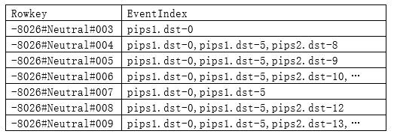
事例索引
Rowkey: runNo#PropertyName#Value
Value: Filename-Eventoffset,……

Slide 9
EventDB系统设计

Slide 10
跨域事例访问
获取元数据信息
Daemon
守护进程
RamCloud
存储集群
中心站点
远程站点
基于http/http2
数据库接口
File
TransferD
CacheD
Event
分块/多流/断点
metaD
分布式存储
获取元数据信息
EventDB
CNS
XrootD Client Plugin
Redirector
EventD
Root lib
XrootDfs(fuse)
客户端
事例抽取
序列化、反序列化
读写root文件
Update CNS
XrootD server
XrootD server
DST file
物理软件 （Boss，Sniper)
EventD
File Plugin
用户

Slide 11
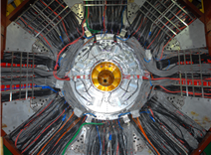
设计方案—TagRetriever
DST File
TAG提取
定义文件
实验（BES\JUNO\ 暗物质卫星\...）
Event Index
DB
TagRetriever
（基于Root）

Slide 12
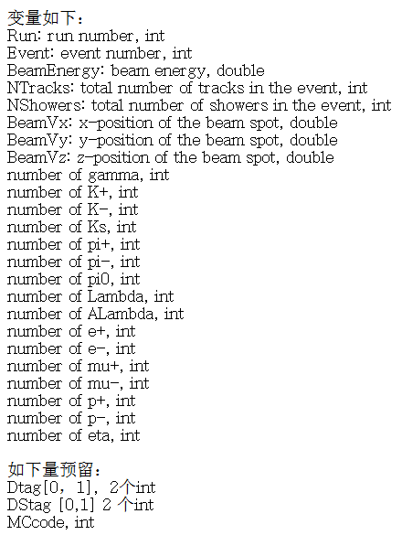
进展与计划
初步建立了BES事例特征索引数据库原型
  1400万个事例，6个特征量
  用FSFilter实现一个生成tag的BOSS算法，
  提取更多的特征
  开发了WEB界面，可通过图形界面筛选事例，
  直接下载事例数据，以及简单事例分析
初步完成远程文件系统原型
  实现实验数据只读访问
下一步计划
  搭建更大的特征索引数据库
  抽取所有BESIII事例的特征，建立索引
  购买SSD硬盘，验证缓存系统的有效性
  支持更多的实验

